Slide 1

Yolo SARL
Projet AlpaReserv’

Slide 2
Contexte
Métier
  Rôle de la mairie
  Gestion des salles polyvalentes et de ses équipements
Besoin
  Fournir une solution de réservation de la salle polyvalente et de consultation de son occupation
Architecture du système
  Client lourd (réservation - mairie)
  Page web (visualisation)

Slide 3
Equipe
Rôles
  Gwendal GIBOIRE – Chef de projet
  Baptiste BALLAN – Responsable qualité
  Amadou Ada DIENE – Responsable technique
  Loïc KERARVRAN
  Florent CHÂTEAU
  Julien CAMENEN

Slide 4
Equipe
Outils
  Plateforme de développement : Windows
  Bureautique : Libre office
  Modélisation UML : StarUML
  Versionning : Git
  Langage de développement : Java/JavaEE
Notes:
Libre Office, car gratuit et totalement libre d’utilisation.
PowerAMC pour sa facilité de prise en main ainsi que la qualité des documents édités malgré le fait que sa version complète soit payante.
Git parce que c’est le plus récent des outils étudiés, et qu’il offre plus de possibilités.
Java/JavaEE, car multiplateforme et surtout plus utilisé.
4

Slide 5
Données d’entrée
Documents reçus
  Cahier des charges
Documents récupérés
  Exemples de conventions
  Règlement de salles des fêtes
  Exemples de logiciels d’emploi du temps
Notes:
5

Slide 6
Données d’entrée
Documents réalisés
  Diagrammes d’activité
    Réservation
    Modifier réservation
  Diagramme de classe métier
    Gestion des équipements
    Gestion réservations
Notes:
6

Slide 7
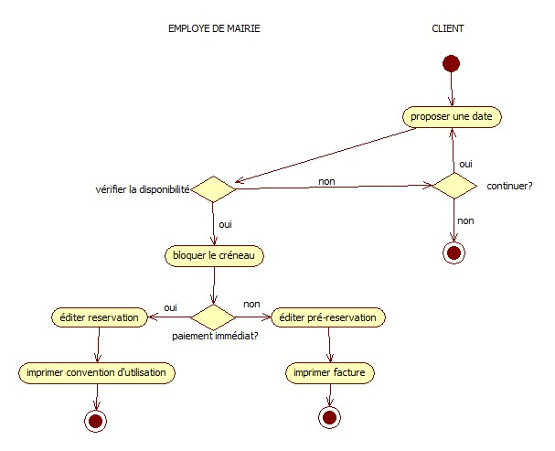
Notes:
7

Slide 8
Données d’entrée
Documents réalisés
  Diagrammes d’activité
    Réservation
    Modifier réservation
  Diagramme de classe métier
    Gestion des équipements
    Gestion réservations
Notes:
8

Slide 9
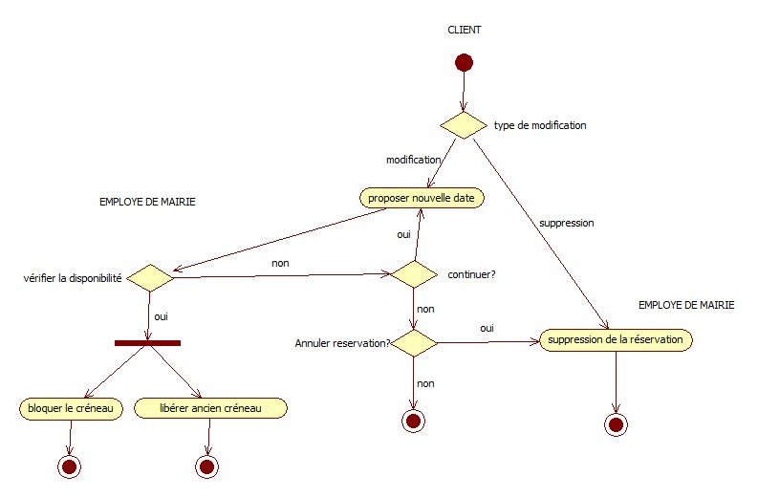
Notes:
9

Slide 10
Données d’entrée
Documents réalisés
  Diagrammes d’activité
    Réservation
    Modifier réservation
  Diagramme de classe métier
    Gestion des équipements
    Gestion réservations
Notes:
10

Slide 11
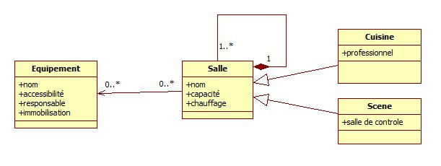
Notes:
11

Slide 12
Données d’entrée
Documents réalisés
  Diagrammes d’activité
    Réservation
    Modifier réservation
  Diagramme de classe métier
    Gestion des équipements
    Gestion réservations
Notes:
12

Slide 13
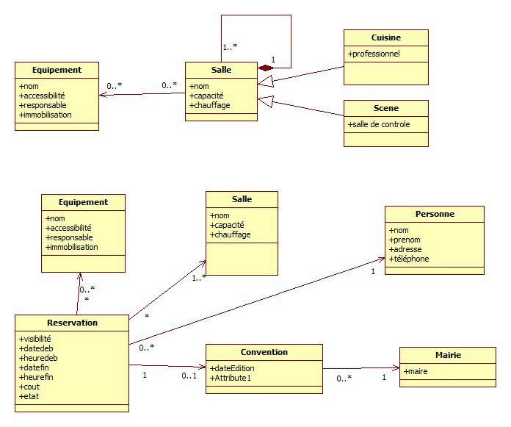
Notes:
13

Slide 14
Données à produire
Convention
Etat des lieux
Diagramme de déploiement
Modélisation du logiciel
IHM

Slide 15
Actions prévues
Approfondissement du besoin avec le client
Réalisation de la maquette IHM (à valider)
Modélisation technique du logiciel
Préparation de la formation
  Manuel
  Installation et configuration assistée
  Hotline et maintenance

Slide 16
Risques identifiés
Consulter l’agenda (support utilisé, accessibilité et hébergement)
Ajouter une réservation (limitation et délai des pré-réservations)
Consulter les statistiques (beaucoup de possibilités, calculs trop spécifiques à chaque mairie)
Configurer le logiciel (donner assez de liberté, pas trop complexe)
Notes:
Risques :
Consulter l’agenda
- Pas de certitude par rapport au support utilisé (Google Agenda ?).
- Pas de certitude par rapport à l’accessibilité et l’hébergement de cet agenda.
Ajouter une réservation
- Limitations à propos des pré-réservations à prévoir.
- Délai des pré-réservations à optimiser.
- S’assurer que le créneau entre 2 réservations soit suffisant.
Consulter les statistiques
- Trop de possibilité de statistiques, aucune certitude par rapport aux attentes.
- Calculs difficiles à causes des données spécifiques à chaque mairie.
Configurer
- Donner suffisamment de liberté par rapport aux configurations.
- Ne pas rendre l’outil trop complexe.
16

Slide 17
Décisions

